Slide 1
객체 지향 프로그래밍
실습과제 #08
조용주
ycho@smu.ac.kr

Slide 2
실습과제 #08
문제
학생 관련 정보 중에서 검색 조건에 해당되는 데이터를 화면에 출력하는 프로그램을 작성할 것
학생 클래스(Student)는 다음 정보를 포함한다
이름(문자열), 학번(정수), 평점(double)
학생 클래스에서 제공하는 메소드
생성자(이름, 학번, 평점을 전달 받아 초기화)
getName(), getNumber(), getGPA()
각각 이름, 학번, 평점을 반환
public String toString() {}
"Name: 이름, Number: 학번, GPA: 평점" 형태로 문자열을 구성해서 반환하는 함수
public을 붙여야 함(의미는 나중에 설명할 예정)

Slide 3
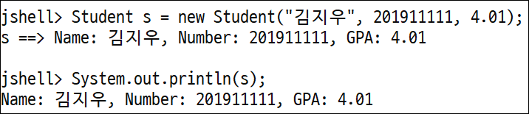
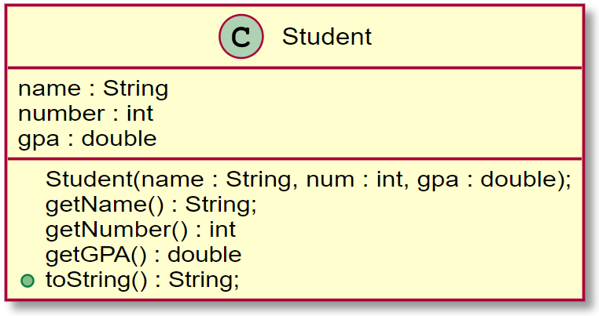
실습과제 #08
Student 클래스에 toString() 함수를 구현하면, Student 객체를 System.out.println() 등에 바로 전달해서 화면에 출력 가능
예
클래스 다이어그램
Notes:
@startuml
class Student {
name : String
number : int
gpa : double
Student(name : String, num : int, gpa : double);
getName() : String;
getNumber() : int
getGPA() : double
+toString() : String;
}
@enduml

Slide 4
실습과제 #08
학생 DB 클래스(StudentDB)는 다음 정보들을 포함
학생 정보를 저장할 수 있는 배열
enum FindGPAParam { LOWER_THAN, HIGHER_THAN }
학생 DB 클래스에서 제공하는 메소드
생성자 (요소 개수가 3개인 학생 배열 생성)
학생 정보를 배열에 추가하는 add() 함수를 구현
Student 객체를 입력으로 전달 받아 학생 정보를 배열에 추가하는 add() 함수
이름, 학번, 평점 정보를 입력으로 전달 받아 학생 정보를 배열에 추가하는 add() 함수

Slide 5
실습과제 #08
다음을 오버로딩을 이용해서 findBy() 메소드로 구현
findBy() 함수들은 배열에서 주어진 조건에 맞는 학생 정보를 찾아서 반환
배열에서 조건에 부합하는 첫 번째 학생 정보를 반환
배열에서 조건에 부합하는 학생이 없으면 null 반환
이름으로 학생 정보를 검색해서 반환하는 findBy() 함수
학번으로 학생 정보를 검색해서 반환하는 findBy() 함수
평점으로 학생 정보를 검색해서 반환하는 findBy() 함수
Student findBy(FindGPAParam param, double gpa)
LOWER_THAN이 입력되면 gpa보다 낮은 평점을 가진 학생 정보 반환
HIGHER_THAN이 입력되면 gpa보다 높은 평점을 가진 학생 정보 반환

Slide 6
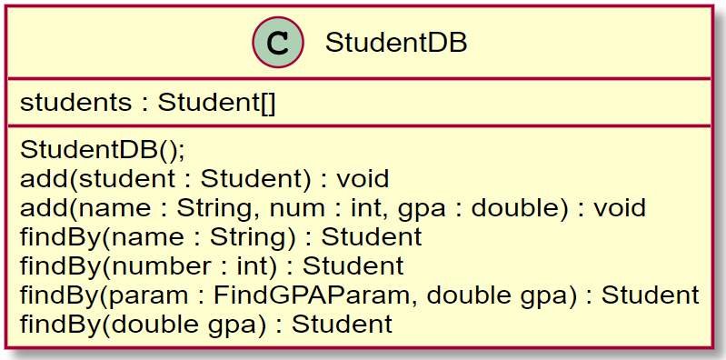
실습과제 #08
클래스 다이어그램
enumeration type인 FindGPAParam은 클래스 다이어그램에서 표현 못함
Notes:
@startuml
class StudentDB {
students : Student[]
StudentDB();
add(student : Student) : void
add(name : String, num : int, gpa : double) : void
findBy(name : String) : Student
findBy(number : int) : Student
findBy(param : FindGPAParam, double gpa) : Student
findBy(double gpa) : Student
}
@enduml

Slide 7
실습과제 #08
Main 클래스 구현
StudentDB 객체 생성 후 다음 정보를 이용해서 데이터베이스에 학생 정보 추가
첫 번째 학생 정보는 Student 객체 생성 후 add() 함수로 전달해서 추가
두 번째와 세 번째 학생 정보는 이름, 학번, 평점 정보를 add() 함수로 전달해서 추가
이름 | 학번 | 평점
김지우 | 201911111 | 4.01
이민준 | 201922222 | 3.85
박서윤 | 201933333 | 3.90

Slide 8
실습과제 #08
화면에 학생 정보를 출력할 때,
"김지우"를 검색해서 반환된 값을 출력
학번 201922222을 검색해서 반환된 값을 출력
평점 3.90을 검색해서 반환된 값을 출력
평점이 3.95보다 낮은 학생을 검색해서 반환된 값을 출력
평점이 3.95보다 높은 학생을 검색해서 반환된 값을 출력

